Slide 1
Приключения Всевидящего и Всезнайкина на Земле.
(Экологическая сказка по мотивам сказки Н.Н. Носова «Незнайка на Луне».)
Автор:
Чебанова Галина Васильевна, 3А класс
МБОУ «СОШ №1» г.Почепа Брянской области

Slide 2
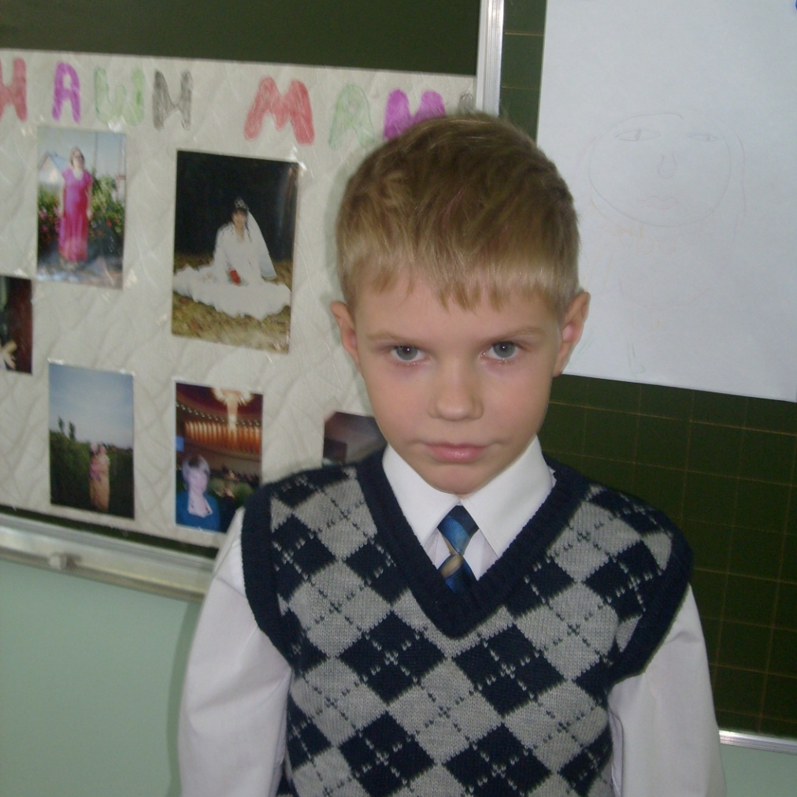
В главных ролях:
Всезнайкин Знай Знаевич-
Лашин Владислав

Slide 3
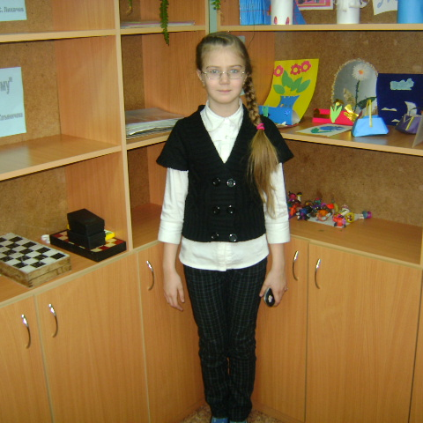
Всевидящий Всезнай Всезнаевич-
Молявко Яна

Slide 4
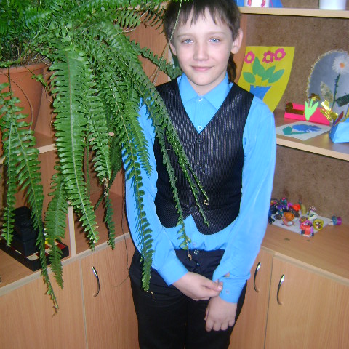
Семья землян:
Муж-
Новиков Вадим

Slide 5
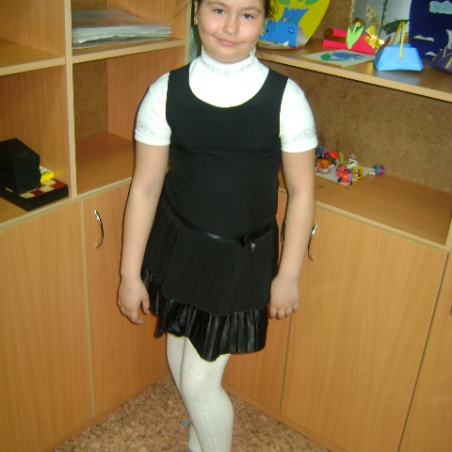
Жена –
Пинчукова ксения

Slide 6
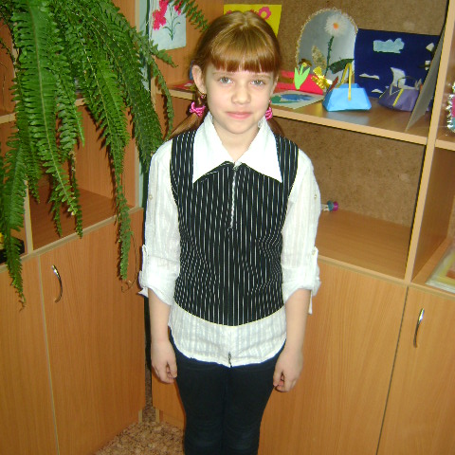
дочь- михальченко анастасия

Slide 7
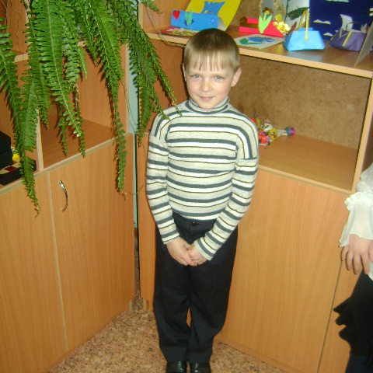
Сын- гутников денис

Slide 8
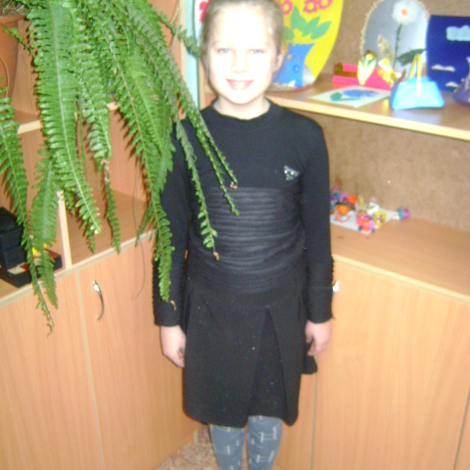
Читает текст
Ославчук Дарья

Slide 9
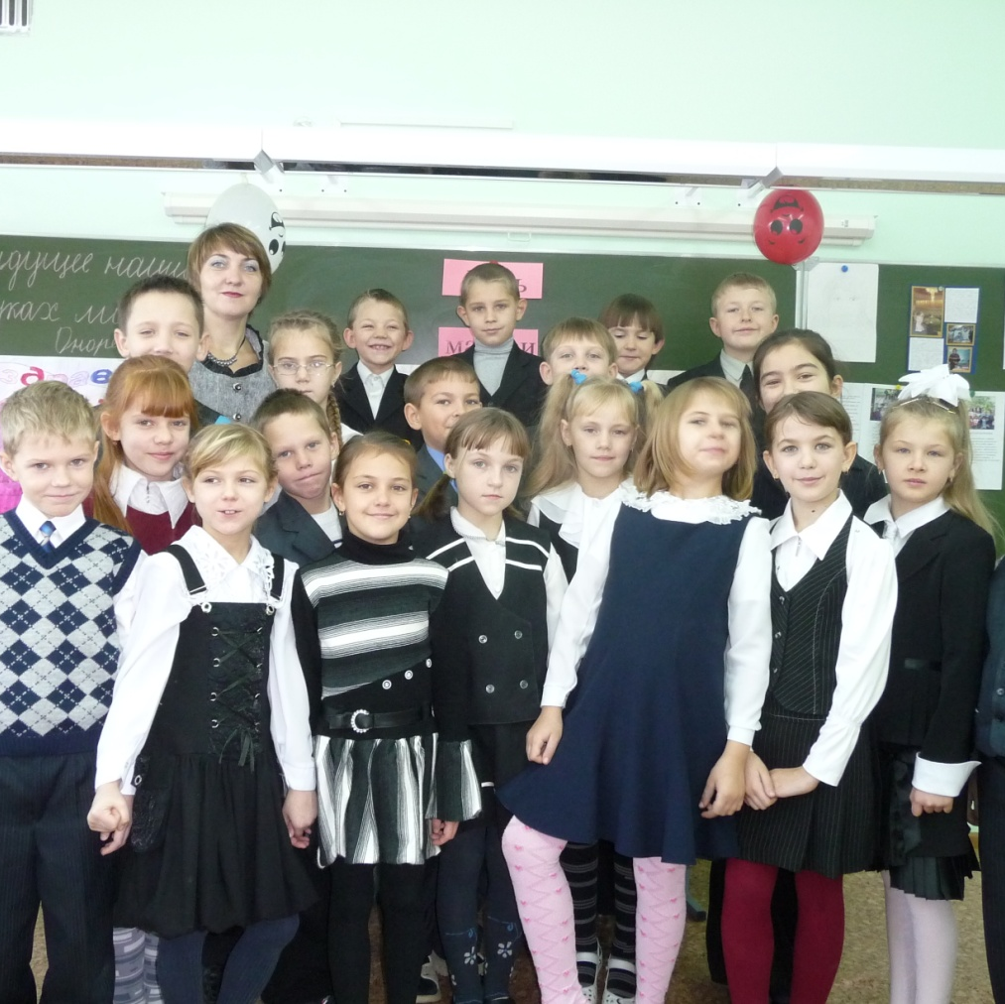
В эпизодах: учащиеся 3а класса

Slide 10
Конец

